Slide 1
進捗報告
6/17~6/24
櫨山研究室 G1

Slide 2
すべきだったこと
・画面シナリオ
第2回インスペクション（6/17）
第3回インスペクション（6/21）
・クラス図
計画構成

Slide 3
実際に行ったこと
画面シナリオ
第2回インスペクション － 遅れ完了（6/18）
第3回インスペクション － 遅れ完了（6/22）
・クラス図計画
第1回インスペクション － 6/29
第2回インスペクション － 7/2
第3回インスペクション － 7/5

Slide 4
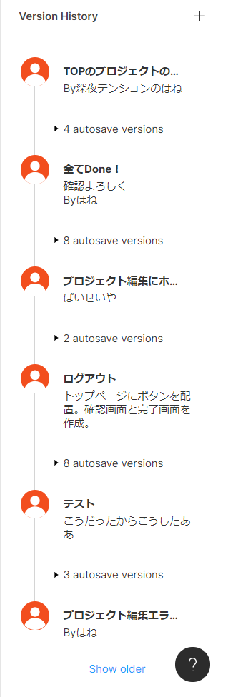
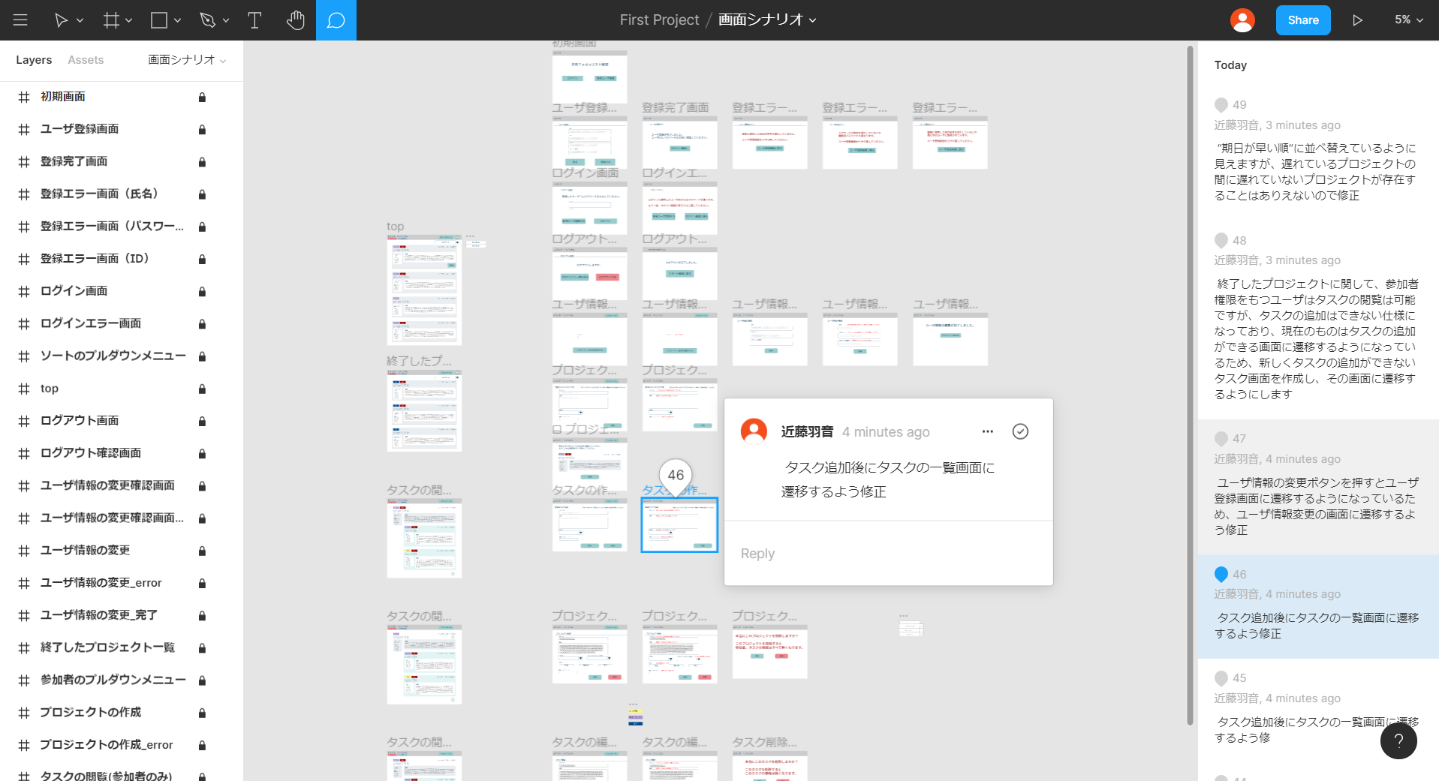

Slide 5
次回までにすべきこと
・画面シナリオ
第4版の発行
・クラス図
第1回インスペクションの依頼（6/29）
・DB設計図
計画の構想

